Slide 1
Kulturistika
Ondrej Pribula

Slide 2
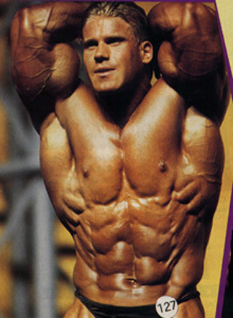
Kulturistika
Nie je to len šport je to životný štýl
Cieľ: pomocou špecializovaných cvikov vyformovať postavu
Moderná kulturistika sa začala rozvíjať na začiatku 20. storočia v USA
Kulturistika ako šport nie je zaradená medzi olympijske disciplíny

Slide 3
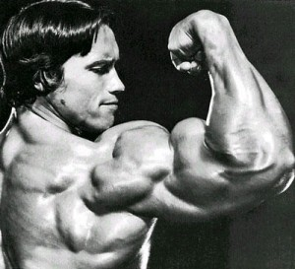
Hlavní propagátori
Boli to bratia Weiderovci
Začali organizovať súťaže a pritiahli široké masy bežného obyvateľstva
Za najvýznamnejšiu osobnosť v kulturistike sa považuje Arnold Schwarzenegger ktorý na pozvanie od bratov Weiderovcov cestuje do USA
Neskôr sa stal mnohonásobným víťazom najprestížnejšej súťaže Mr. Olympia

Slide 4
Súťaže
Posudzovacie faktory: objem svalstva, symetria postavy a vyrysovanosť, prevedenie základných póz, voľná zostava pretekárov...

Slide 5
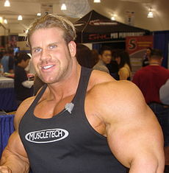
Jay Cutler
Narodil sa 3. Augusta vo Worcesteri
S tréningom začal práve na svojich 18. narodeninách v roku 1991
V začiatkoch chcel len lepšie vyzerať, ale začal robiť rýchle pokroky, tak sa zúčastnil prvej súťaže
Rok po tréningu zvíťazil na Teen Nationals v Releighu a to ho naštartovalo do ďalších súťaží
Po štyroch druhých miestach na Mr. Olympia sa dočkal v roku 2006, keď porazil 8 – násobného šamióna Ronnieho Colemana.

Slide 6
Zdroje
http://sk.wikipedia.org/wiki/Kulturistika
http://sk.wikipedia.org/wiki/Jay_Cutler

Slide 7
Ďakujem za pozornosť

